Slide 1
Saúde da Mulher
UNIVERSIDADE FEDERAL DE PERNAMBUCO TI APLICADA AO DIAGNÓSTICO E DECISÃO TERAPÊUTICA
ENFERMAGEM – 3° , 7° PERÍODOS
Augusto Fernando
Thaysa Ribeiro
Rosana Costa

Slide 2
Saúde da Mulher
Saúde da mulher, no período gestacional
Uso: USF’s, Maternidades.
Usuários: Enfermeiros, Médicos
Motivo da escolha

Slide 3
Saúde da Mulher
Em cada consulta são realizadas a entrevista e o exame físico, com palpação do abdome e determinação do tamanho do útero e a ausculta dos batimentos cardíacos fetais.
O acompanhamento pré-natal compreende a realização de consultas durante a gravidez, nas quais se realiza a avaliação global da gestante e também do crescimento do bebê.

Slide 4
Saúde da Mulher
A assistência pré-natal deve ser iniciada assim que a possibilidade de gravidez for considerada.

Slide 5
Saúde da Mulher
Fluxo
Chegada ao serviço
Cadastramento
Atendimento
Procedimentos Recomendações Liberação

Slide 6
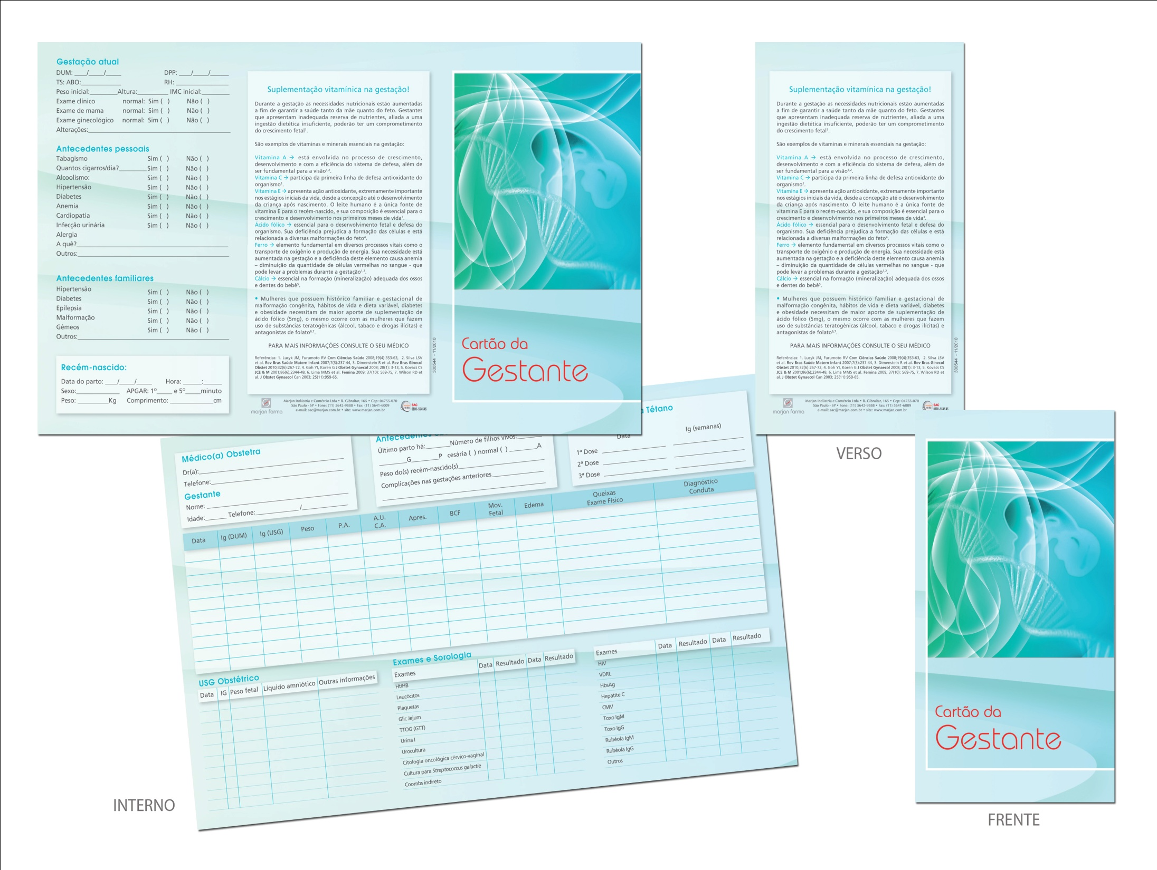

Slide 7
Saúde da Mulher
Prontuário
Dados Pessoais
Identificação, Controle Epidemiológico, Contato urgente, se necessário.

Slide 8
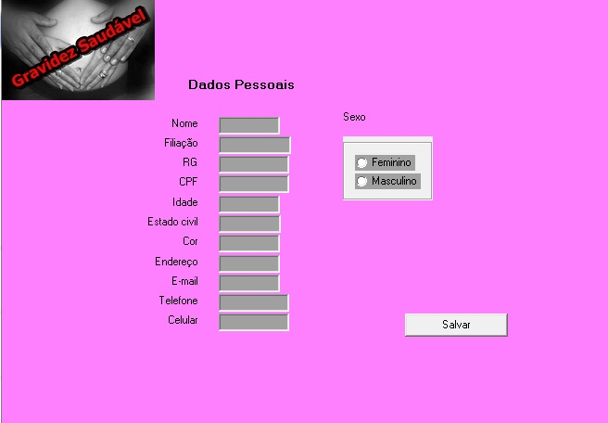

Slide 9
Saúde da Mulher
Antecedentes:
Familiares
Pessoais
Obstétricos

Slide 10
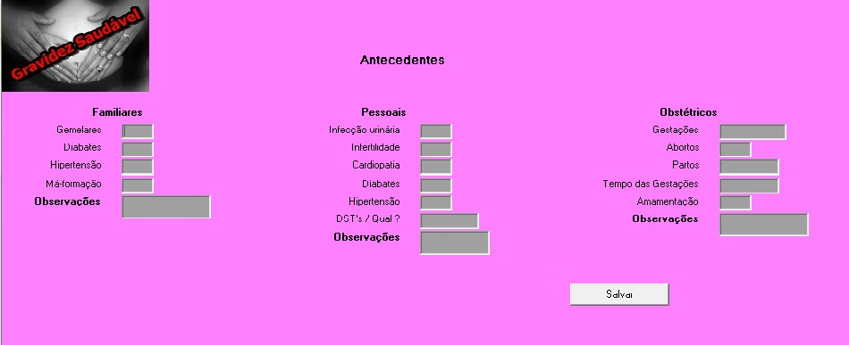

Slide 11
Saúde da Mulher
Específicos:
Gravidez
Feto

Slide 12
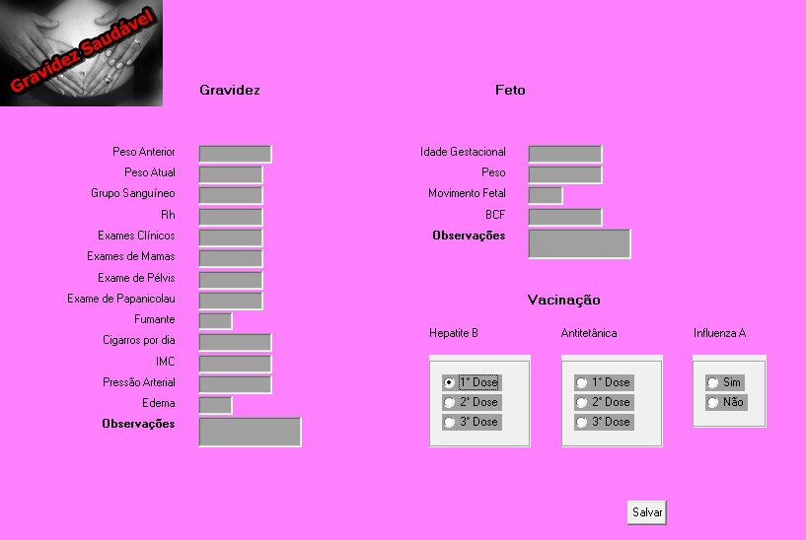

Slide 13
Saúde da Mulher
Rastreamento
Diabetes
Hipertensão

Slide 14
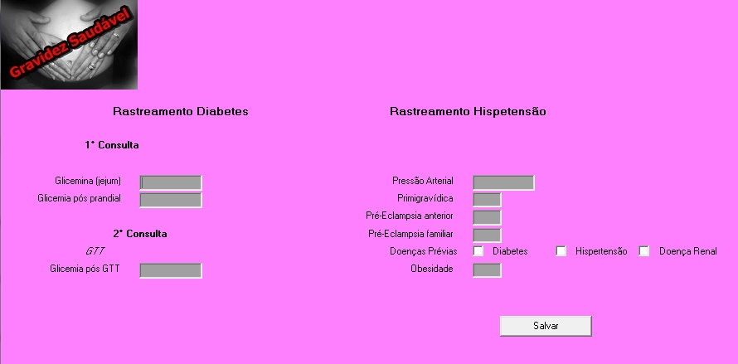

Slide 15
Saúde da Mulher
Conclusão
Dificuldades de instalação nos serviços;
Vantagens pela simplicidade e rapidez, no uso;
Aproveitamento considerável em relação aos Cartões da Gestante.

Slide 16
Saúde da Mulher
Referências
Ministério da Saúde http://portalsaude.saude.gov.br/portalsaude/
Secretaria de Saúde – SP
Enfermagem materno-infantil e Saúde da mulher. Sussan scott ricc

